Slide 1
Κυνήγι θησαυρού στο σπίτι!!!
Θα ενθουσιασει τα παιδια και εσασ

Slide 2
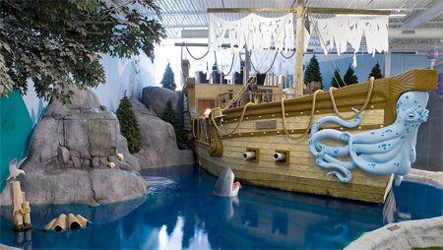
Ένα πειρατικό καράβι μπαρκάρισε έξω από το σπίτι σας!!!
Αυτή η φωτογραφία από Άγνωστος συντάκτης με άδεια χρήσης CC BY-ND

Slide 3
Τι να ήθελαν άραγε οι πειρατές;;;
ΛΕΤΕ ΝΑ ΕΚΡΥΨΑΝ ΘΗΣΑΥΡΟ!!!

Slide 4
Φύγαμε…πάμε να ανακαλύψουμε… και να κυνηγήσουμε τον θησαυρό!

Slide 5
Συμβουλές για οργάνωση παιχνιδιού σε γονείς. Τι χρειάζεστε:
1) όρεξη και φαντασία
2)χαρτάκια στα οποία θα γράφετε τους γρίφους-κλειδιά που θα σας κατευθύνουν στον θησαυρό.
3) ο Θησαυρός = κάποια αγαπημένη λιχουδιά του παιδιού ή ένα μικρό δωράκι.

Slide 6
Μερικοί προτεινόμενοι εύκολοι γρίφοι:
*1) όταν τον κοιτάς βλέπεις τον εαυτό σου! (απάντηση: καθρέφτης)
*2)έχει 4 πόδια και πλάτη!!! (απάντηση: καρέκλα)
*3)σε αυτό βάζουμε λερωμένα ρούχα και μας τα επιστρέφει καθαρά (απάντηση: Πλυντήριο ρούχων)
*4) όταν ανοίγεις την πόρτα του, βγαίνει κρύο!!! (απάντηση: Ψυγείο)
*5) σε αυτόν ψήνουμε φαγητό! (απάντηση: φούρνος)
*6) καθόμαστε για να δούμε τηλεόραση. (απάντηση: καναπές)
*7) πάνω σ’ αυτό τρώμε (απάντηση: τραπέζι)
*8) στο ντουλάπι αυτό είναι οι κατσαρόλες και ο θησαυρός! (ντουλάπι με μαγειρικά σκεύη)

Slide 7
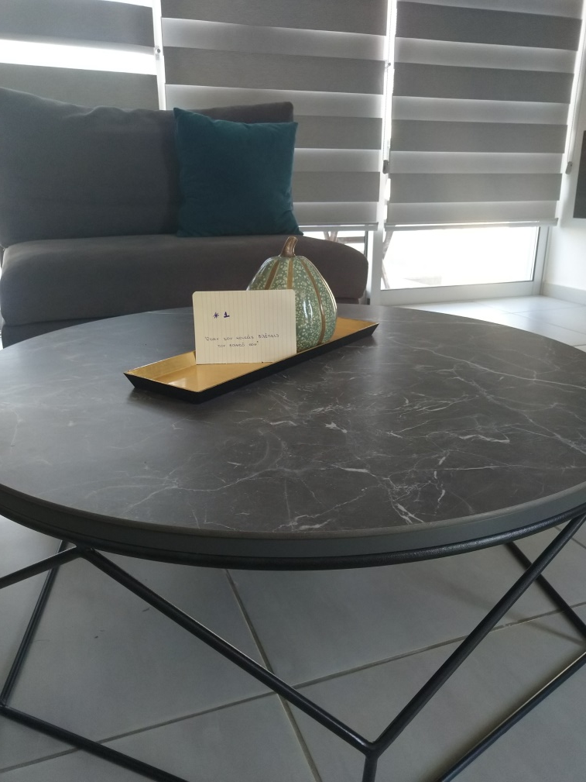
Ο πρώτος γρίφος κλειδί να είναι σε κάποιο εμφανές σημείο…

Slide 8
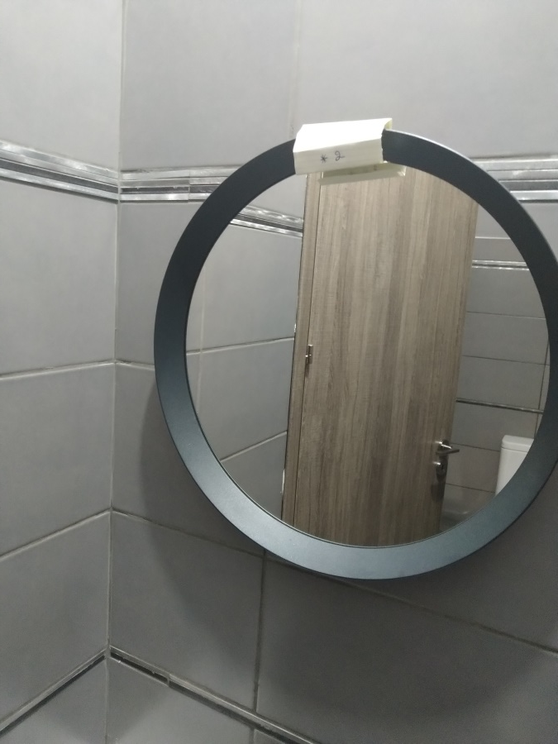
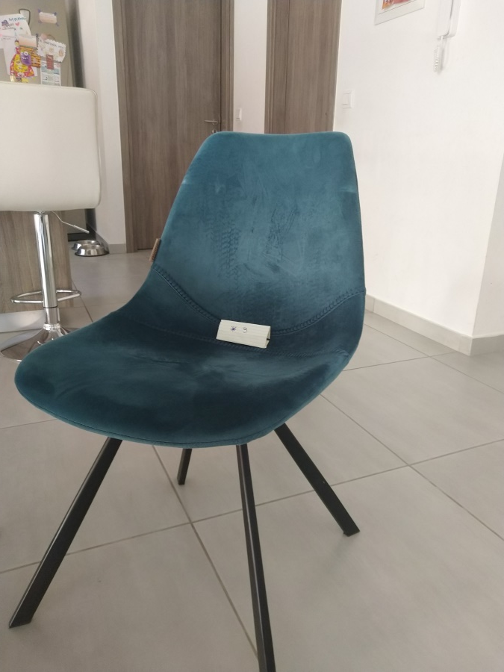
Ο κάθε γρίφος- κλειδί σας παραπέμπει σε κάποιο μέρος ή αντικείμενο του σπιτιού.
Στον καθρέπτη
Στην καρέκλα

Slide 9
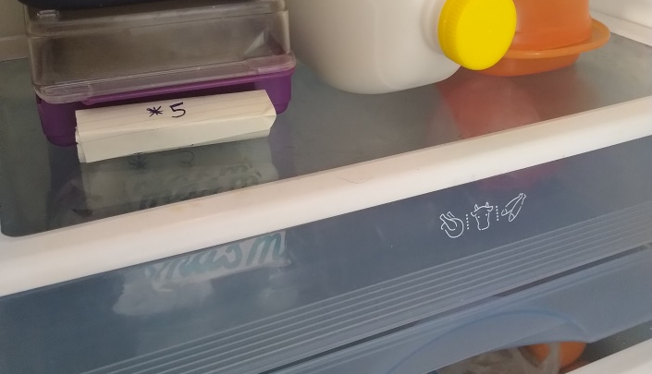
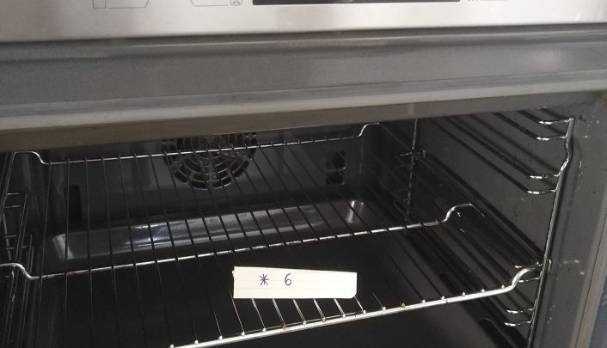
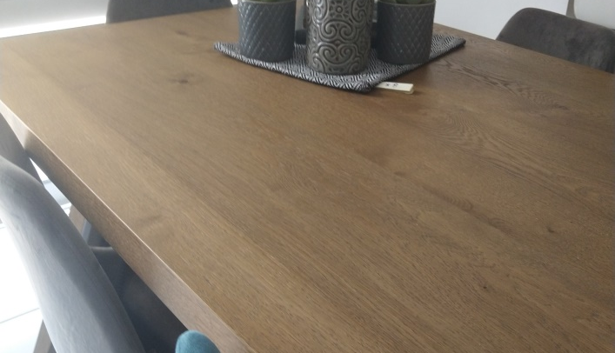
Οι γρίφοι-κλειδιά μπορούν να είναι εμφανείς ή να είναι κρυμμένοι μες στα αντικείμενα.
Στο τραπέζι
Στο ψυγείο
Στον φούρνο

Slide 10
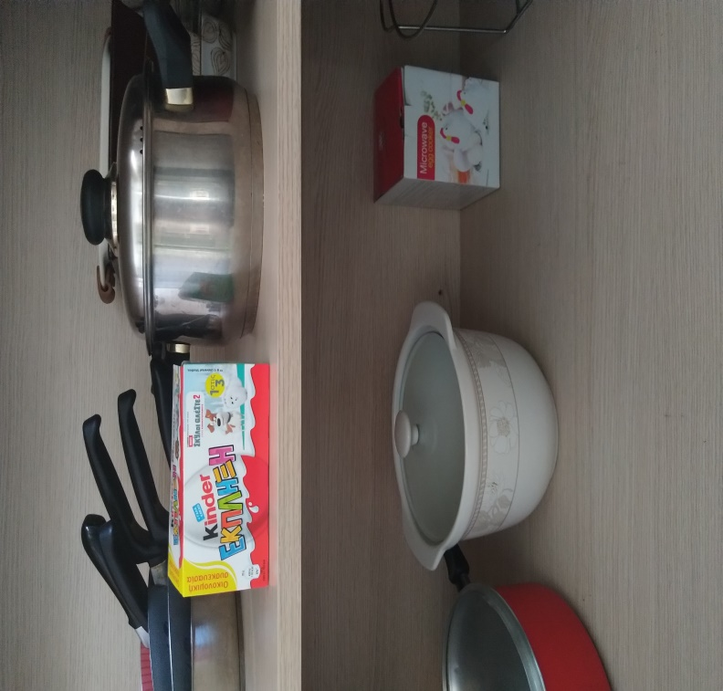
Έτσι…θα φτάσουν επιτέλους στον θησαυρό!!!

Slide 11

Καλή εξερεύνηση, καλή διασκέδαση και Καλό Πάσχα!!!

